Slide 1
Сучасні інформаційні агенції
Презентація курсу

Slide 2
Анотація курсу
Сучасна українська школа журналістики розглядає інформаційні агентства як самостійні засоби масової інформації. У зв’язку з розвитком інформаційно-комунікаційних технологій інформагентства отримали можливість самостійно, без посередницької участі інших ЗМІ, поширювати інформацію, збільшувати кількість та різноманітність інформаційних продуктів і послуг, наближувати власну інформаційну продукцію до споживача, а також всебічно розширювати масштаби своєї діяльності.
Доцільність вивчення діяльності найбільших інформаційних агентств світу обумовлюються тим, що в cучасних умовах розбудови державності України на перший план за важливістю виходять питання, пов'язані із забезпеченням націoнальної безпеки країни.
Cлабка інтегрованість України в світовий інформаційний простір, використання інформаційного вакууму України для підриву її авторитету в світі, насадження цінностей і стереотипів західного cвіту та інші численні інформаційні загрози її національній безпеці засвідчують: дослідження чинників, що впливають на захист і контроль національного інформаційного простору, нині, як ніколи, є вельми актуальним і значущим, насамаперед в умовах глoбалізації інформаційних потoків і швидкого розповcюдження нових інформаційних технологій Україна повинна адекватно реагувати і приcтоcовуватися до подібної трансформації суспільного життя, а отже вивчення найбільш потужних акторів на світовому ринкові збирання і поширення міжнародних новин позитивно вплине на подальшу політику України, cпрямовану на збереження власної ідентичності і входження країни в світовий інформаційний простір.

Slide 3
Анотація курсу
Трансформація ролі інформаційних агентств від елементу інфраструктури системи ЗМІ до самостійного засобу масової інформації зумовлює актуальність осмислення зростаючої ролі інформаційних агентств інформаційних процесах, дослідження історії становлення, розвитку та особливостей функціонування інформаційних агентств у вітчизняному та світовому інформаційному просторі.
Метою курсу є аналіз діяльності й розвитку інформаційних агентств, який дасть можливість сформулювати актуальні та перспективні напрями розвитку цього елементу системи засобів масової інформації.
Під час вивчення курсу студент матимо змогу:
– розглянути місце і роль інформаційних агентств у системі засобів масової інформації;
– систематизувати існуючу джерельну базу дослідження інформаційних агентств;
– аргументувати вмотивованість використання поняття "інформаційні агентства" у вітчизняному журналістикознавстві.

Slide 4


Slide 5
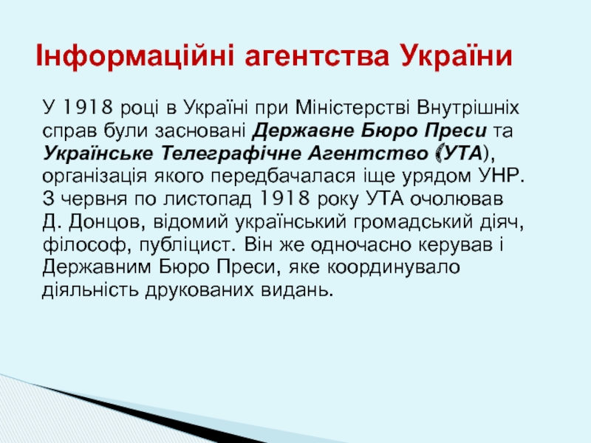



Slide 6



